Slide 1
3.1 认识不等式

Slide 2
练习1
下列问题中的数量关系应该用怎样的式子来表示:
(1)如图,是公路上对汽车的限速标志,表示汽车在该路段行驶的速度不得超过40km/h,用v (km/h)表示汽车的速度,怎样表示v与40之间的关系?
v≤40

Slide 3
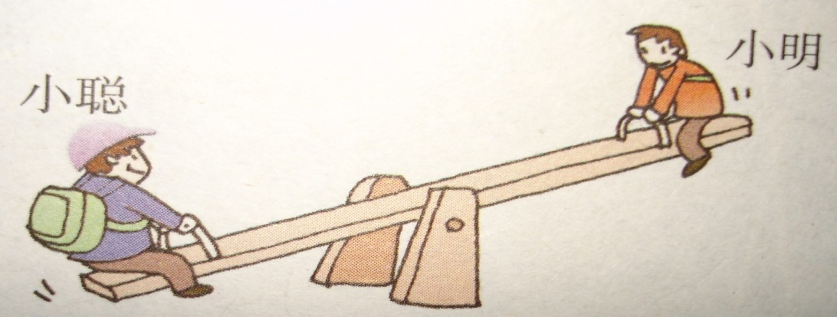
(2)如图,小聪与小明玩跷跷板,大家都不用力时,跷跷板左低、右高,小聪的身体质量为p (kg),书包的质量为2kg,小明的身体质量为q (kg),怎样表示p , q之间的关系?
q<2+p

Slide 4
（3）要使代数式 有意义，x的值与3
之间有什么关系？
x≠3

Slide 5
像t ≥ 6000, V≤40,x ≠3这样用＜，＞，≤，≥，≠连接而成的数学式子叫做不等式．
＜，＞，≤，≥，≠这些符号叫不等号．
符号 | 读法
＜
＞
≤
≥
≠
小于
大于
小于等于
或 不大于
大于等于
或 不小于
不等于

Slide 6
辨别新知
1、判断下列式子哪些是不等式？
(1)2>0 (2)a²+1＞0 (3)3x²+2x (4)x＜2x+1 (5)x=2x-5 (6)a+b≠c
2、选择适当的不等号填空
(1) 2__ 3
(5) 若x≠y,则-x____-y
(6)实数a,b在数轴上的位置如图,
则 a+b____0， b-a____0
∣a∣____∣b∣
(2) - _ -3
(3) -a² ____ 0
(4) a²+b² ____ 0
a
0
b

Slide 7
例1 根据下列数量关系列不等式：
（1）a是正数；
（2）b不是正数；
（3）y的2倍与6的和比1小；
（4）x²减去10不大于10；
（5）设a，b，c为一个三角形的三条边长，两边
之和大于第三边.
小结：
a>0
1、确定不等关系两边的代数式
b≤0
2、根据不等关系，选择适当的不等号
2y+6<1
x²-10≤10
a+b>c a+c>b b+c>a

Slide 8
做一做
（1）x₁=1，x₂=2，请在数轴上表示出x₁，x₂的位置；
（2）x＜1表示怎样的数的全体？
X₁
x₂
-3
-2
-1
0
1
2
3
4
小组合作：把x ≥ 2 和 1≤x＜2表示在数轴上

Slide 9
1、你能在数轴上表示出以下的不等式吗?
（1）x >a
a
x＞a表示大于a的全体实数，在数轴上表示a右边的所有点，不包括a在内
（2） x ≤ a
•
a
x≤a表示小于或等于a的全体实数，在数轴上，表示a左边的所有点，包括a在内
（3）b ＜ x ＜ a （b<a）
b
a
b ＜ x ＜ a （b＜a)表示大于b而小于a的全体实数

Slide 10
2、在数轴上表示不等式，你认为需要确定什么？
（1）确定空心圈或实心点
（2）确定方向
试一试
1、 在数轴上表示下列不等式：
（1） x＞－3
（2）x ≥3
（3）-2≤ x ＜4
2、观察数轴，写出不等式
-2
-1
0
1
2
-2
-1
0
1
2
-2
-1
0
1
2

Slide 11
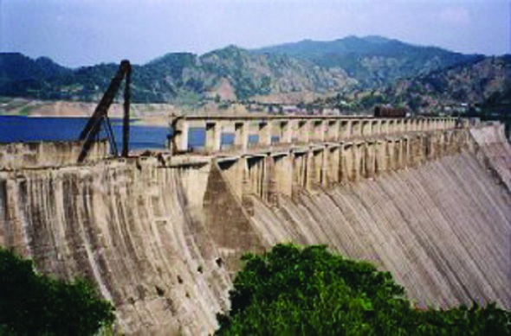
例2 一座小水电站的水库水位在12～20m（包括12m，20m）时，
发电机能正常工作。设水库水位为x（m）.
（1）用不等式表示发电机正常工作水位范围，并表示在数轴上；
（2）当水位在下列位置时，发电机能正常工作吗？
①x₁=8；②x₂=10；③x₃=15；④x₄=19. 用不等式和数轴给出解释。
解：正常工作范围 12≤x≤20
0
2
4
6
8
10
12
x₃
14
16
18
20
22
x₁
x₂
x₄
显然， x₃，x₄满足不等式12≤x≤20 ，而x₁,x₂不满足，
当水位在15m,19m时，发电机能正常发电，
当水位在8m,10m时，发电机不能正常发电。

Slide 12
拓展练习
填空
（1）某食品包装袋上标有“净含量385克 5克”，
则食品的合格净含量x的范围是________
（2）写出满足不等式 的所有正整数______
（3）写出满足不等式 的最小整数______

